Slide 1
Europa en de wereld
Tijd van Regenten en Vorsten
1600 – 1700

Slide 2
Specerijen
foelie
nootmuskaat
peper
peper
kruidnagel
kaneel

Slide 3
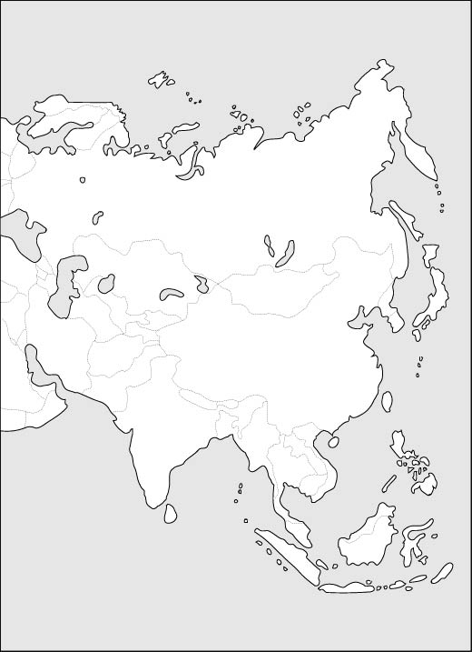
Europa “ontdekt” Oost-Indië
Indië
Oost-Indië

Slide 4
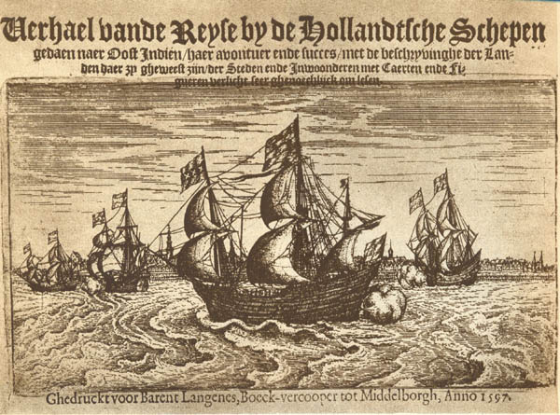
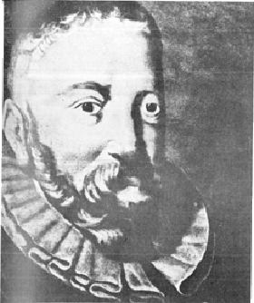
Europa “ontdekt” Oost-Indië
1512
Portugezen ontdekken zeeroute
Francisco Serrão
1595-1597
Nederlanders ontdekken zeeroute naar Oost-Indië
Cornelis de Houtman
4 schepen met 240 man (onder meer de Duyfken)
Slechts 3 schepen en 87 man keren terug
Succes: route ontdekt
Geen succes: veel doden, onderneming maakte verlies

Slide 5
De Duyfken in Oostindië
Cornelis de Houtman met zijn schepen

Slide 6
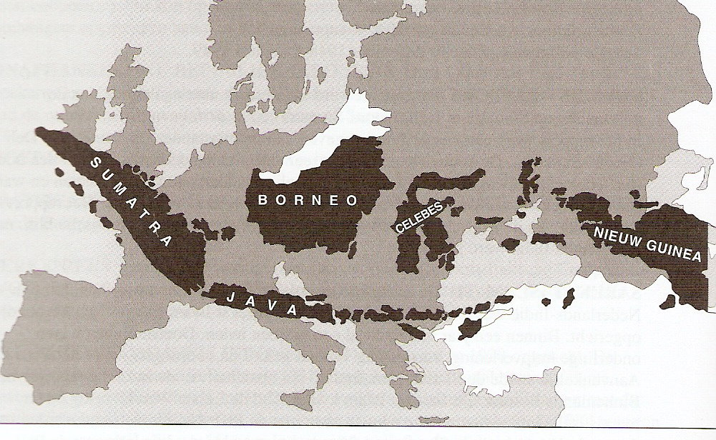
Indonesië

Slide 7
Losse compagnieën
Investeren in een schip naar Oost-Indië
Na afloop alles verkopen → winst delen
Investeren in de handel om winst te maken
= handelskapitalisme
Nadeel:
Veel losse compagnieën → concurrentie → hogere inkoopprijzen
Veel losse compagnieën → concurrentie → lagere verkoopprijzen

Slide 8
Vereenigde Oostindische Compagnie
1602

Slide 9
Vereenigde Oostindische Compagnie
Vereniging van handelaren: samen sterk
Opgericht door de Staten-Generaal in 1602
Twee redenen:
Concurrentie tussen Nederlanders tegengaan
Beter concurreren met buitenland
Zo werd concurrentie beëindigd
Zo kwam er één sterke onderneming

Slide 10
Routes van de VOC

Slide 11
V.O.C.-schip

Slide 12
Monopolie
De VOC kreeg een opdracht van de Staten-Generaal:
“Zorg dat je de handel in specerijen stevig in handen hebt”
Oost-Indië mocht alleen met de Republiek handelen
De Republiek had er het alleenrecht op de handel in specerijen
= monopolie
Alleenrecht
Op handel
In een product

Slide 13
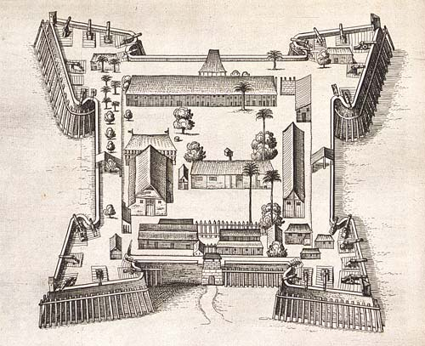
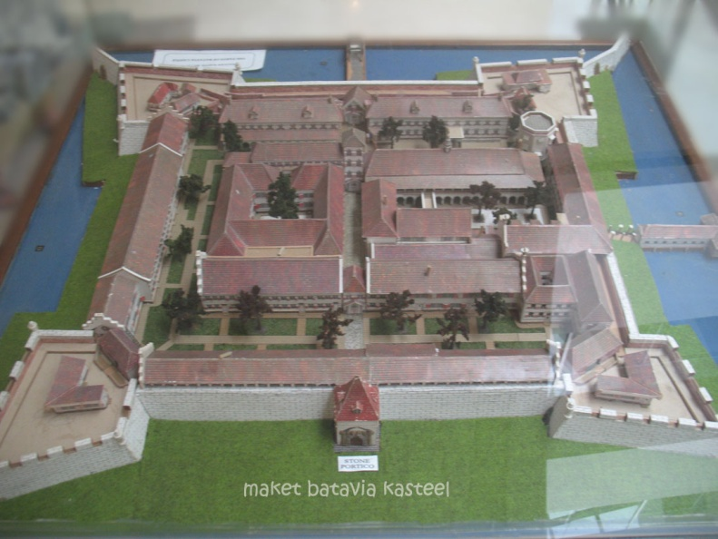
Monopolie
Om het monopolie te handhaven kreeg de VOC 2 speciale rechten:
militaire voorrechten
Gebruik van militairen en kanonnen op de schepen
Het bouwen van forten in Oost-Indië
Het recht om oorlog te voeren tegen Oost-Indiërs en tegen Europese landen die in Azië willen handelen (vooral Engeland, Spanje en Portugal)
Het recht van contract
De VOC sloot contracten met lokale vorsten
Zij maakten afspraken over de hoeveelheid en prijs van de specerijen

Slide 14
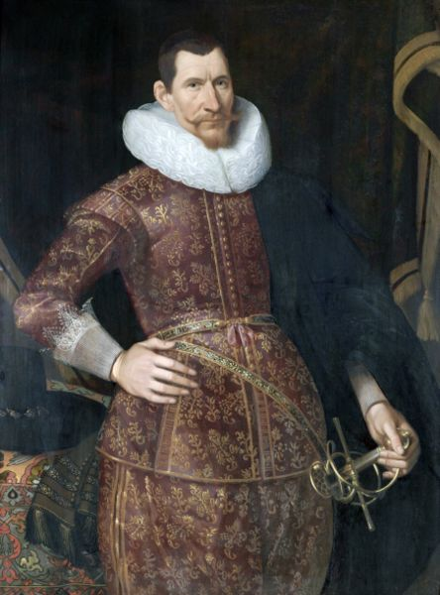
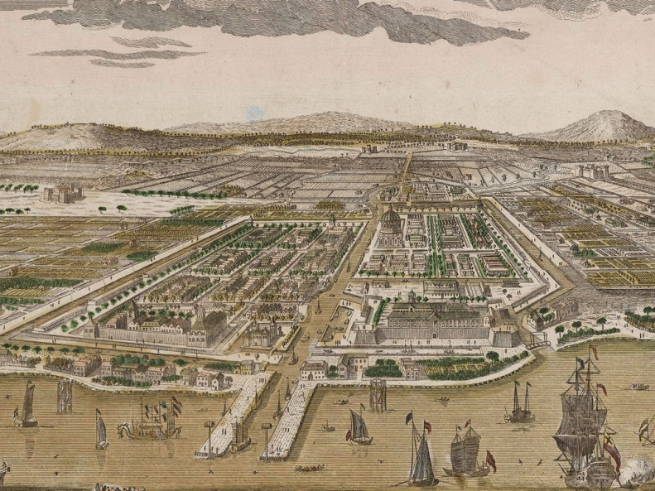
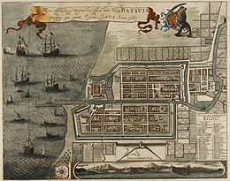
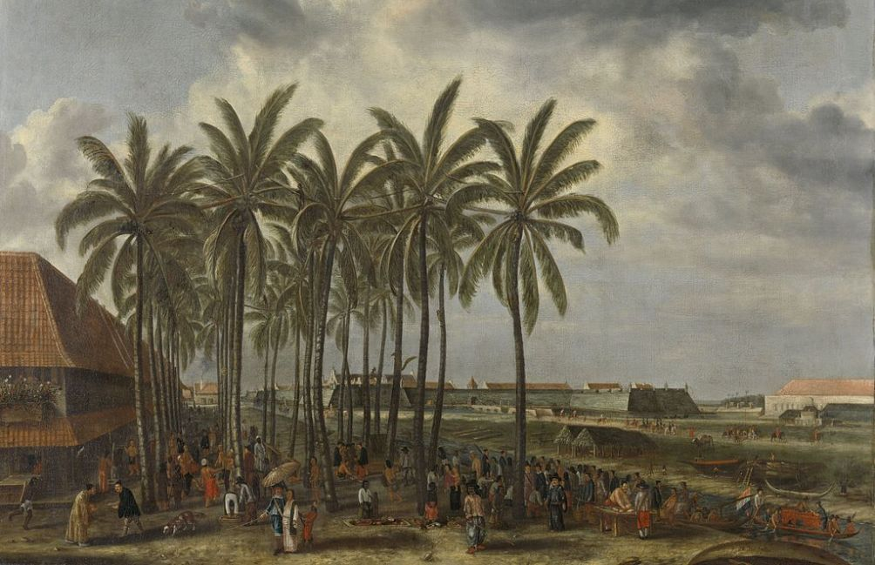
Jan Pieterszoon Coen
Gouverneur-generaal
Hoogste baas van de VOC in Azië
Hoofdkwartier: Batavia (1619)
Alle VOC-schepen langs Batavia
Belangrijkste plaats in Oost-Indië

Slide 15
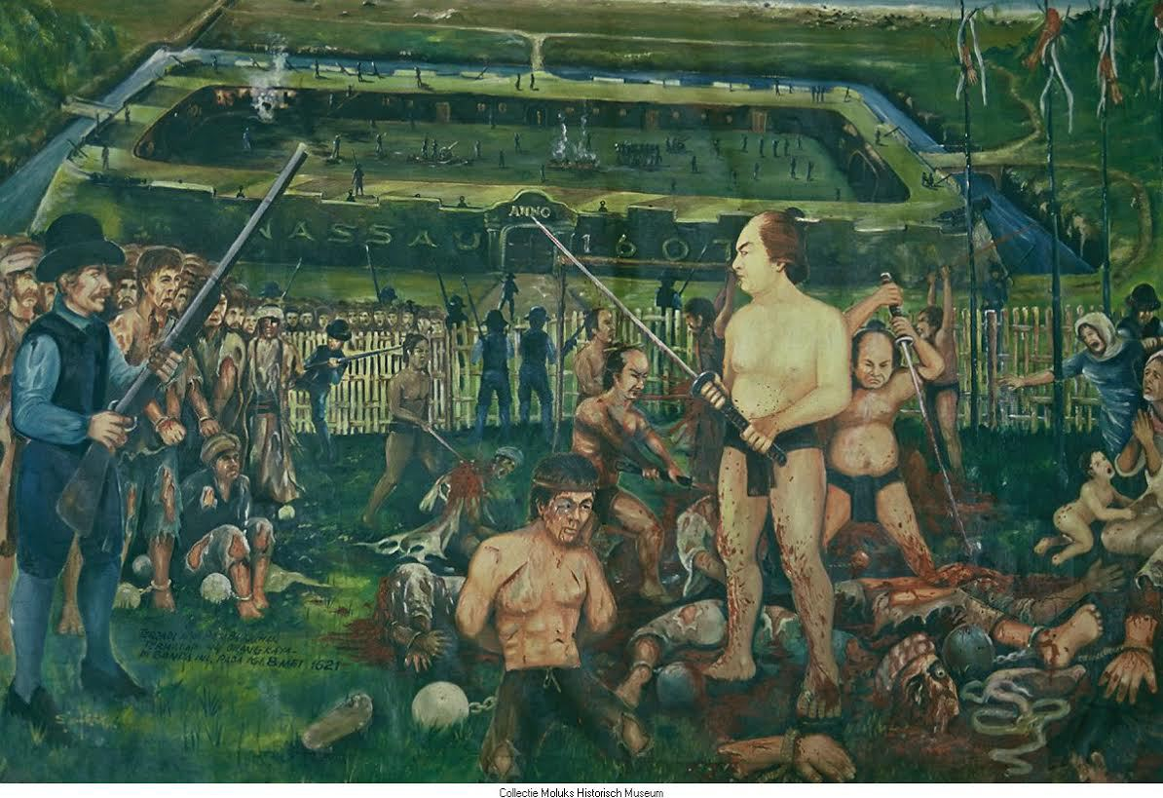
Jan Pieterszoon Coen
VOC wilde monopolie met Banda-eilanden
Nootmuskaat
Banda weigerde een monopolie
handel met Engelsen en Chinezen
geen toestemming voor een fort
Straf van Coen
15.000 bewoners
600 overlevenden
de rest: uitgemoord

Slide 16
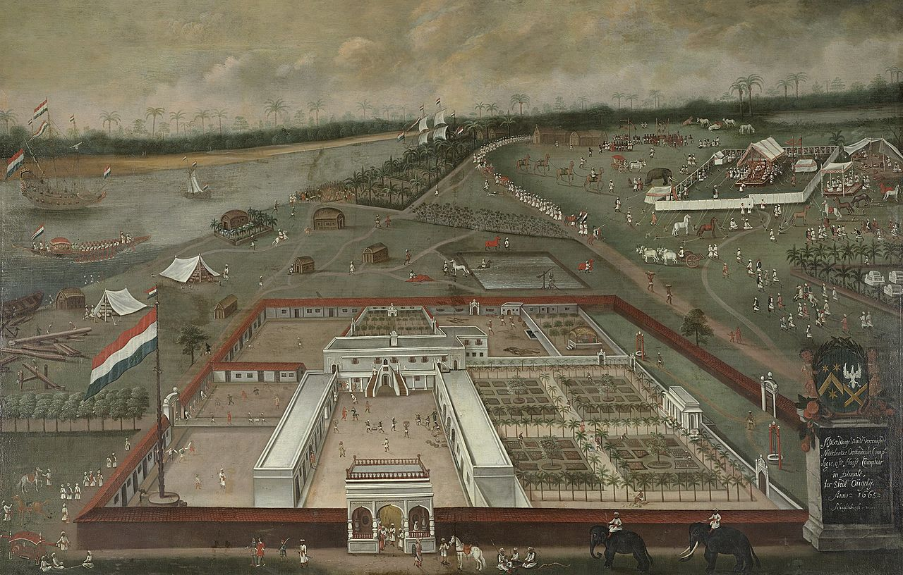
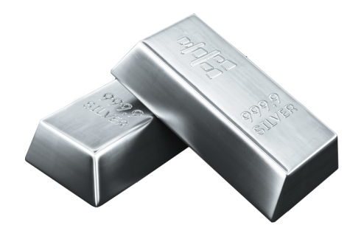
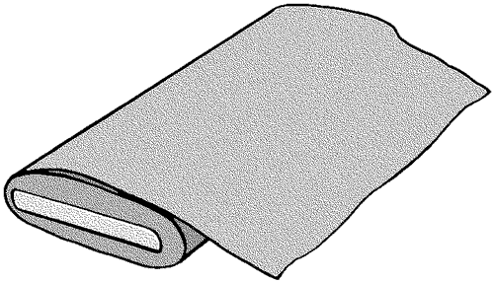
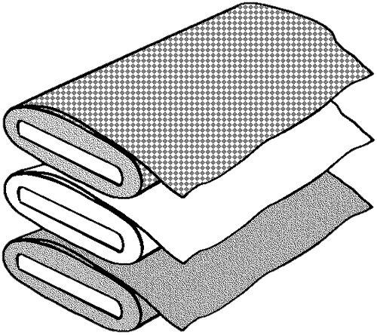
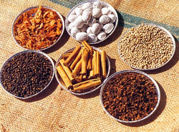
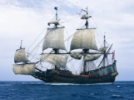
Handel in Azië
Factorij
Handelspost
Kantoren en pakhuizen
Fort
Vooral op Java en de Molukken
Op Ceylon (=Sri Lanka)
Handel naar Europa
specerijen (Oost-Indië)
kaneel, textiel, thee en koffie
VOC NIET geïnteresseerd in kolonies
VOC UITSLUITEND geïnteresseerd in handelsposten en veilige havens (factorijen)
Samenwerken met de lokale vorsten en bevolking
Japan
China
India
Oost-Indië

Slide 17
Geoctroyeerde West-Indische Compagnie
1621

Slide 18
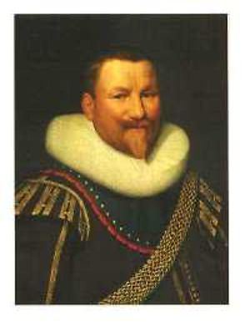
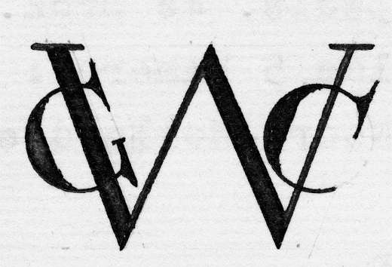
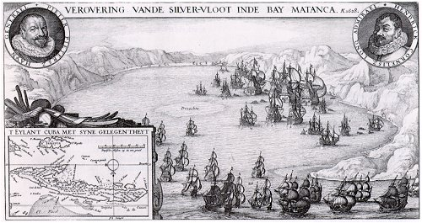
West Indische Compagnie
Handel met Afrika en Amerika
Veel buitenlandse concurrentie
(Spanje, Portugal, Engeland en Frankrijk)
Extra taak: oorlog met Spanje (80-jarige oorlog)
Piet Hein
Verovering Zilvervloot

Slide 19
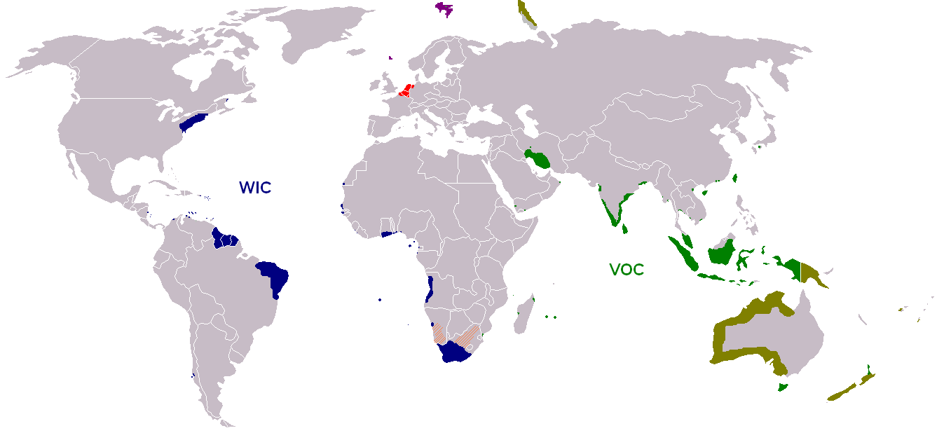
De WIC
Monopolie op handel en scheepvaart naar West-Afrika en West-Indië (= Caribisch gebied)
Oorlog op zee met Spanje → rust in de Republiek
Andere producten: cacao, tabak en suiker
Maar ook: handel in slaven

Slide 20
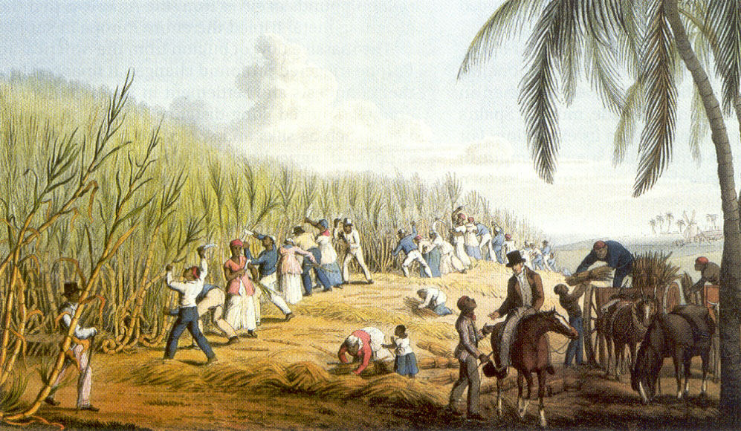
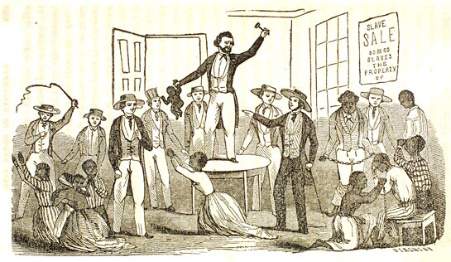
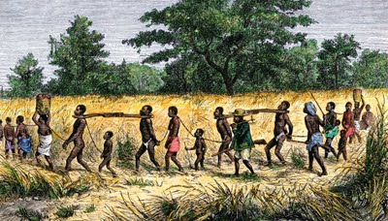
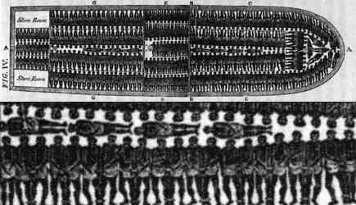
De handel in slaven
In Afrika worden slaven gekocht
Vervoerd naar Curaçao (door de WIC)
Verkocht op de slavenmarkt
Werken op plantages in Suriname
Suiker
Cacao
Koffie
Plantageproducten naar Europa

Slide 21
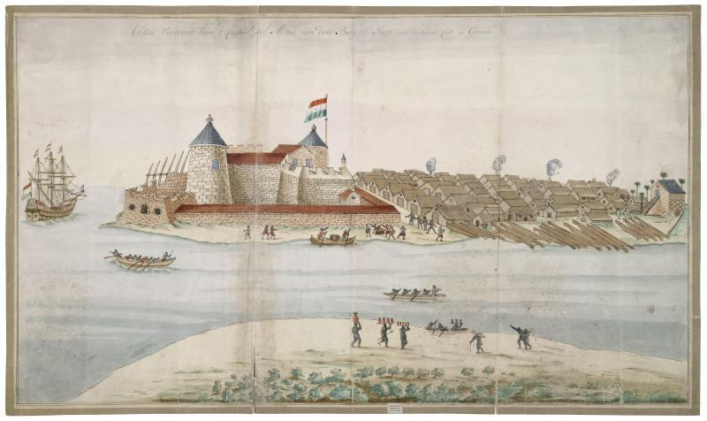
Atlantische Driehoekshandel

Slide 22
De WIC

Slide 23
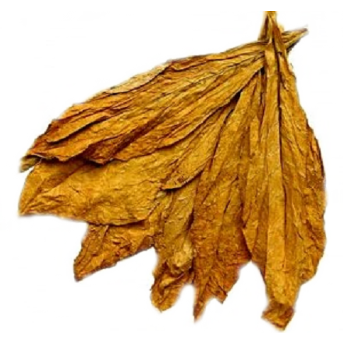
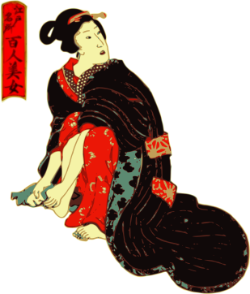
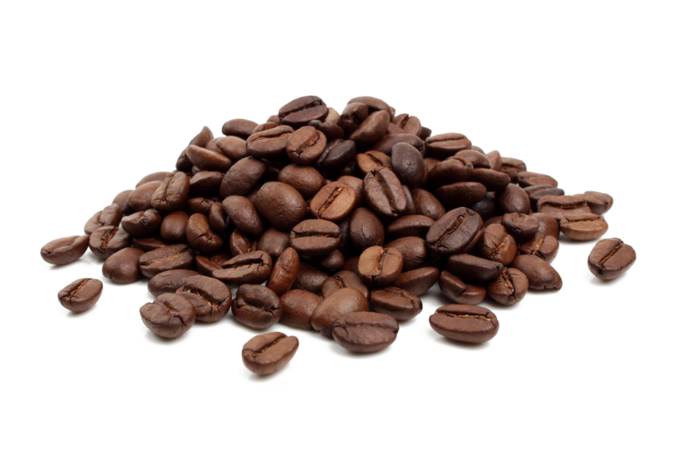
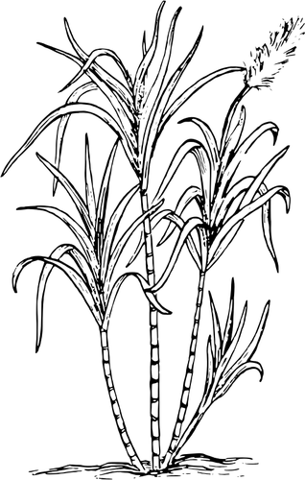
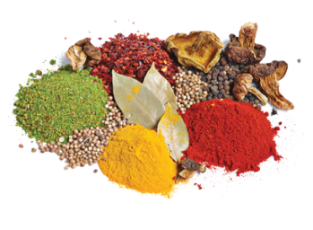
Wereldeconomie
Handel
Tussen alle werelddelen
Vraag en aanbod

Slide 24
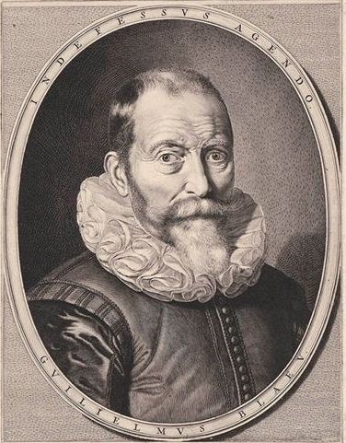
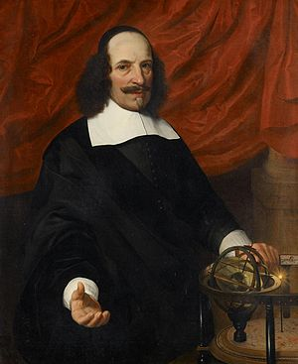
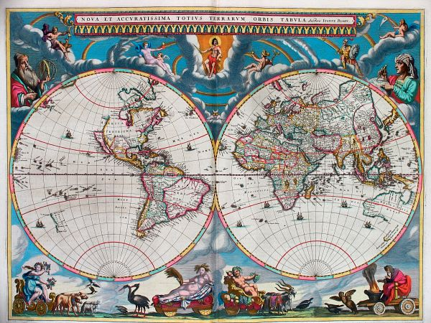
Atlas Major
Willem Janszoon Blaeu
Joan Willemszoon Blaeu
Vader en zoon: kaartenmakers
Handel → veel vraag naar goede kaarten
1662: Atlas Major

Slide 25
Atlas Major

Slide 26
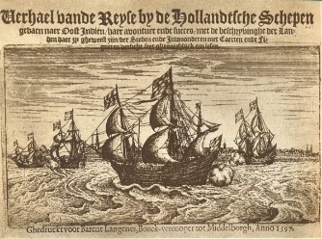
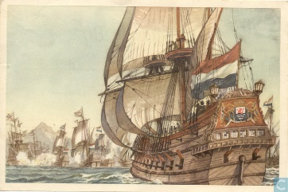
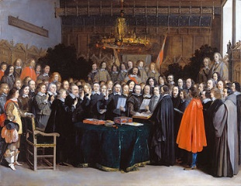
1580
1600
1620
1640
1660
1680
Oorlog met Spanje
Vrede met Spanje
1609-1621
Oorlog met Spanje
(1621 - 1648)
Vrede met Spanje
1602
VOC
1621
WIC
1628
Piet Hein verovert de Zilvervloot
1662
Atlas Major
1595-1597
Nederlanders ontdekken zeeroute naar Oost-Indië
1648
Vrede van Münster = einde van de Tachtigjarige Oorlog met Spanje

